Slide 1
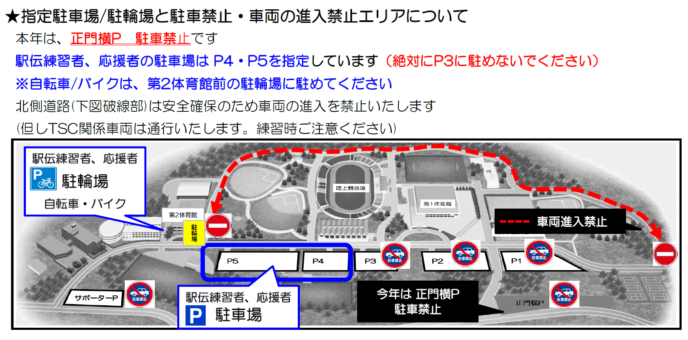
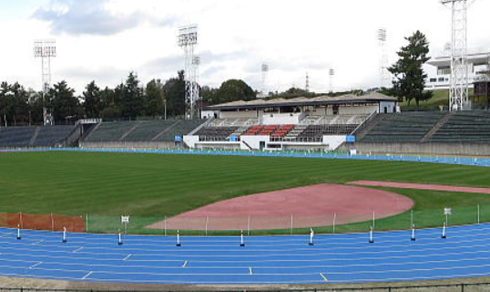
集合場所
トヨタスポーツセンター 陸上競技場スタンド [時刻はBANDを都度確認ください]
別途案内の乗合調整にご協力をよろしくお願いします。
住所 ：〒４７０－０３４４ 愛知県豊田市保見町井ノ向５７－２３０
【車】本社から車で約４０分
【電車】名鉄 三好が丘駅から徒歩２０分
集合場所詳細
陸上競技場の
ホームスタンドに集合
陸上競技場に集合
正門横駐車場
今年から正門横は駐車禁止です！！P4、P5に停めてください！！

Slide 2
練習当日のスケジュール(18:30集合だった場合、土日もだいたい同じスケジュール感です)
時刻 | やること | 備考
18:30 | 集合・アップ | コース１周ゆっくりjog
 | 体操/水分補給等 | 幹事の方が準備してくれます
19:00 | タイムトライアル | ・コースでタイム測定、時差スタート （マネいない場合は自身でタイム計測）
19:30 | クールダウン
19:45 | 解散 | 早退／居残り可 ※練習/駐車場利用時間に注意
※練習可能時間 ：18:00～20:20
駐車場利用時間：17:30～21:00
注）グラウンド・駐車場ともに施錠されるため
時間厳守でお願いします
持ち物 ：
□走れる服装（Tシャツ、短パン、シューズ、靴下）
□タオル・着替え・防寒着
□タイム計測できるもの（時計/スマホ等） ※貴重品は各自で管理ください

Slide 3







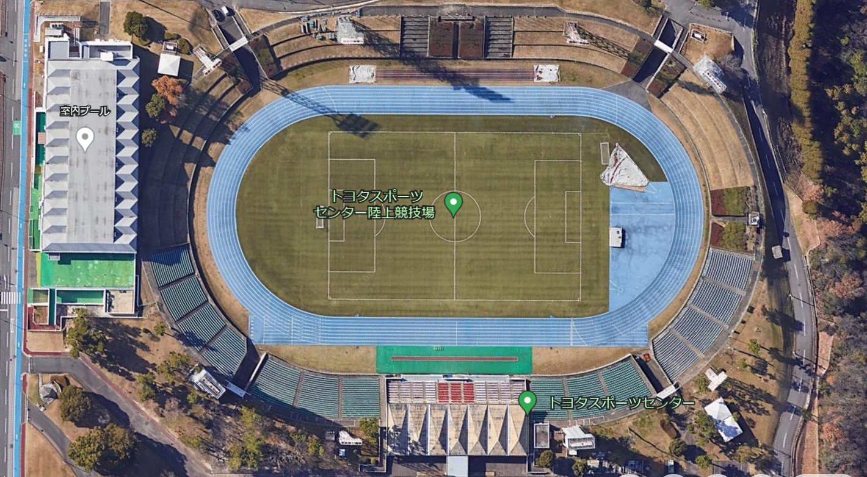
Ever Onward To Next Decade
ＷＥ ＬＯＶＥ ＴＯＹＯＴＡ
トヨタらしさを大切に考動し 世界中の仲間全員で 溢れる笑顔
令和６年
H
活動本部
H
H
H
R
R
R
U
R
U
U
U
E
E
E
E
A
A
A
A
I
I
I
I
♦10月7日からの陸上競技場トラックの使用レーンについて
2025.9.16付
【確定事項】
・駅伝練習時は下図のレーンの使用をお願いします（昨年と同様の使用レーン）
【トラック使用レーン】
〔８レ－ン〕
：アップ・ダウン専用
〔５～7レーン〕
：駅伝練習用タイムトライアル専用
〔１～4レーン〕
：陸上競技部・その他専用の為 使用禁止！
※使用レーンを確実に遵守し練習してください
※例年使用禁止レーンを横断する方が見受けら
れます。守られない場合、今後トラックが使用
できなくなります。
インフィールド使用不可
８レーン
アップ・ダウン専用
5～7レーン
駅伝練習用タイムトライアル
1～4レーン
使用禁止
（陸上競技部・その他専用）
※アップ・ダウンは外周路ではなく、トラックの
8レーンを走行してください
インフィールド内にインフィールド侵入防止のロープ設置

Slide 4
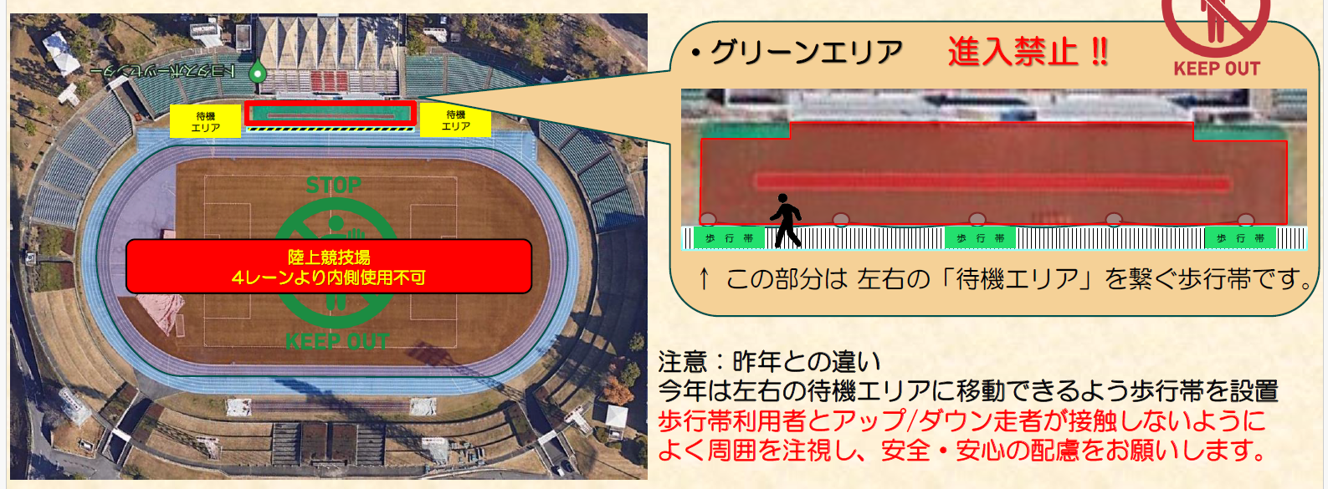
Ever Onward To Next Decade
ＷＥ ＬＯＶＥ ＴＯＹＯＴＡ
トヨタらしさを大切に考動し 世界中の仲間全員で 溢れる笑顔
令和６年
H
活動本部
H
H
H
R
R
R
U
R
U
U
U
E
E
E
E
A
A
A
A
I
I
I
I
2025.9.16付
♦陸上競技場内の進入禁止エリアについて
【確定事項】
・陸上競技場内にインフィールドのほかに下図の場所は、陸上競技部の方が使用する為
進入禁止とさせていただきますので、ご注意ください。
注）特にアップ・ダウン時はエリアに入らないように注意しながら走行をお願いします。

Slide 5
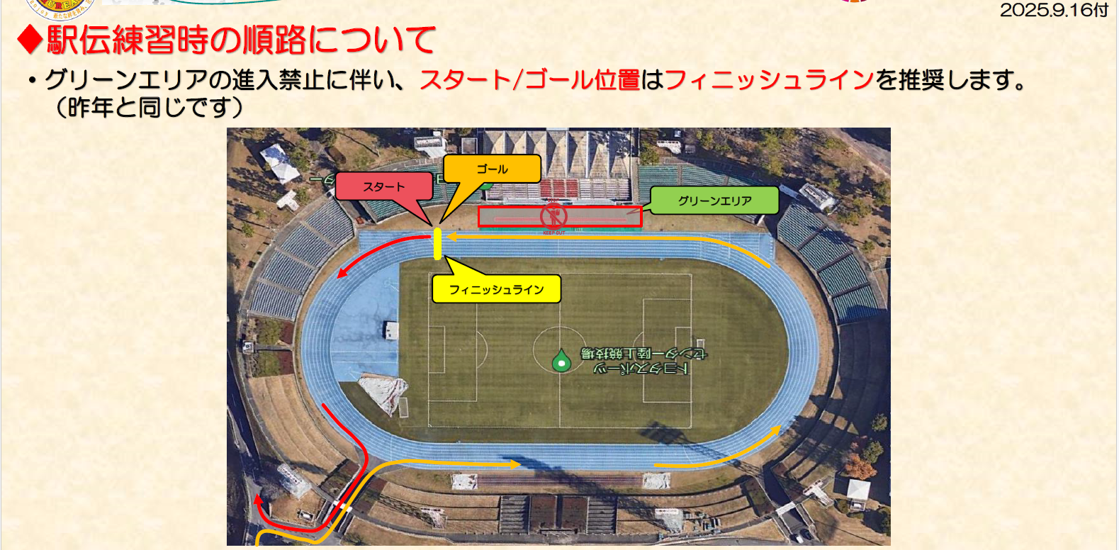
Ever Onward To Next Decade
ＷＥ ＬＯＶＥ ＴＯＹＯＴＡ
トヨタらしさを大切に考動し 世界中の仲間全員で 溢れる笑顔
令和６年
H
活動本部
H
H
H
R
R
R
U
R
U
U
U
E
E
E
E
A
A
A
A
I
I
I
I

Slide 6
注意事項／感染対策等
■駐車場の場所は必ず厳守！！
P4,P5に必ず止めてください！！（今年は正門横Pは使用禁止！！）
■練習時間/駐車場の利用時間も必ず厳守！！
■駅伝練習ルール・マナー10ヶ条を守りましょう！！
別紙資料を事前に確認下さい！！
■監視員が配置される為、節度ある行動をお願いします！！
ルール違反があった場合は、大会への出場資格を失うおそれあり！！
■コンディションを整えてお越しください。
著しい疲労や睡眠不足、２日酔い、朝食無し等は避けましょう！
■感染リスクのある行動を控えていただくようお願いします。
便乗移動時は換気の実施、体調不良時は無理に参加しない等
練習開始時間に遅れても構いません。交通ルールを遵守し、絶対に交通事故をおこさないよう、安全運転でお願いします。

Slide 7
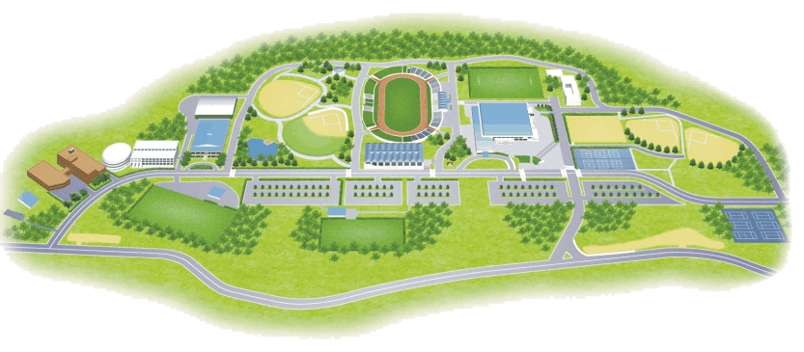
全社駅伝のｺｰｽ（ｽﾎﾟｾﾝ）
登：上り坂
下：下り坂
登 200m
登 300m
下 100m
ｽﾀｰﾄ
下 100m
体育館
1km
トヨタ工業学園高校
2km
下 500m
登 200m
三好丘駅側
入り口
1周 ２．８５ｋｍ

Slide 8
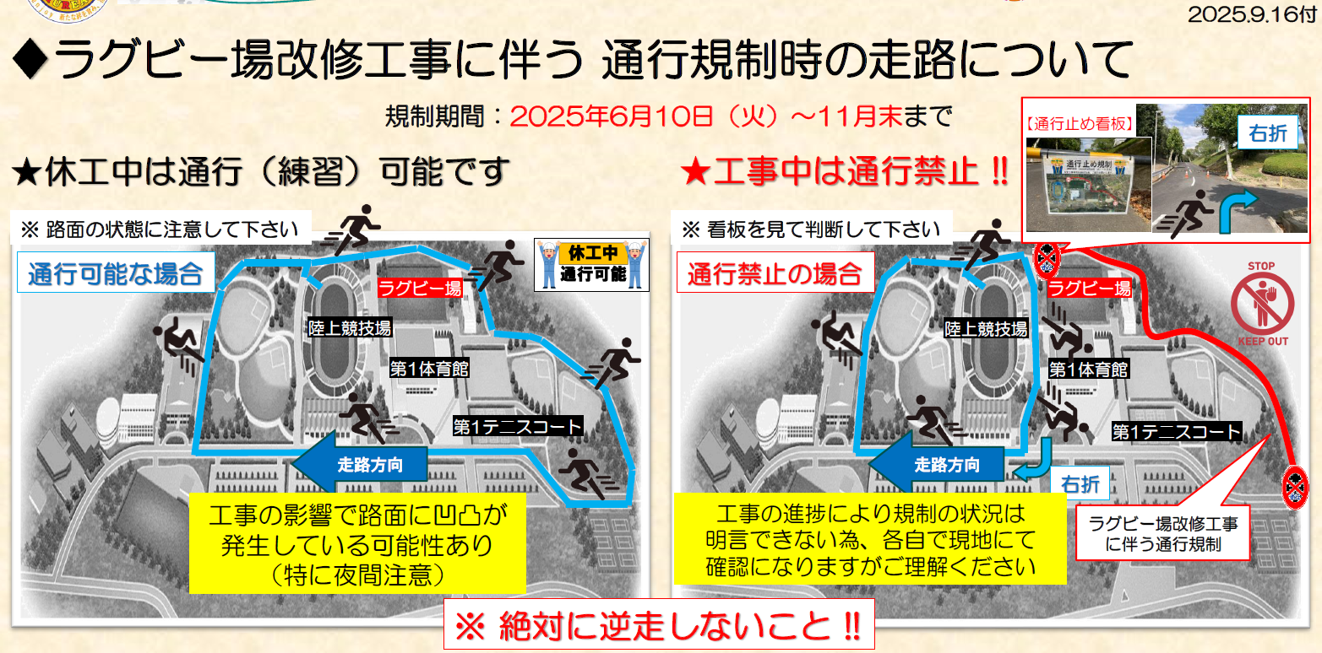
Ever Onward To Next Decade
ＷＥ ＬＯＶＥ ＴＯＹＯＴＡ
トヨタらしさを大切に考動し 世界中の仲間全員で 溢れる笑顔
令和６年
H
活動本部
H
H
H
R
R
R
U
R
U
U
U
E
E
E
E
A
A
A
A
I
I
I
I
♦『駅伝練習ルール・マナー１０ヶ条』の遵守について
【本件に関する問い合わせ先】
HUREAI活動本部 総務ネットワーク部会 副部会長 杉岡 武史
本社）人事部 労政室 企画G
（社給スマホ）070-7430-5633
E-mail : Takeshi_sugioka@mail.toyota.co.jp

Slide 9
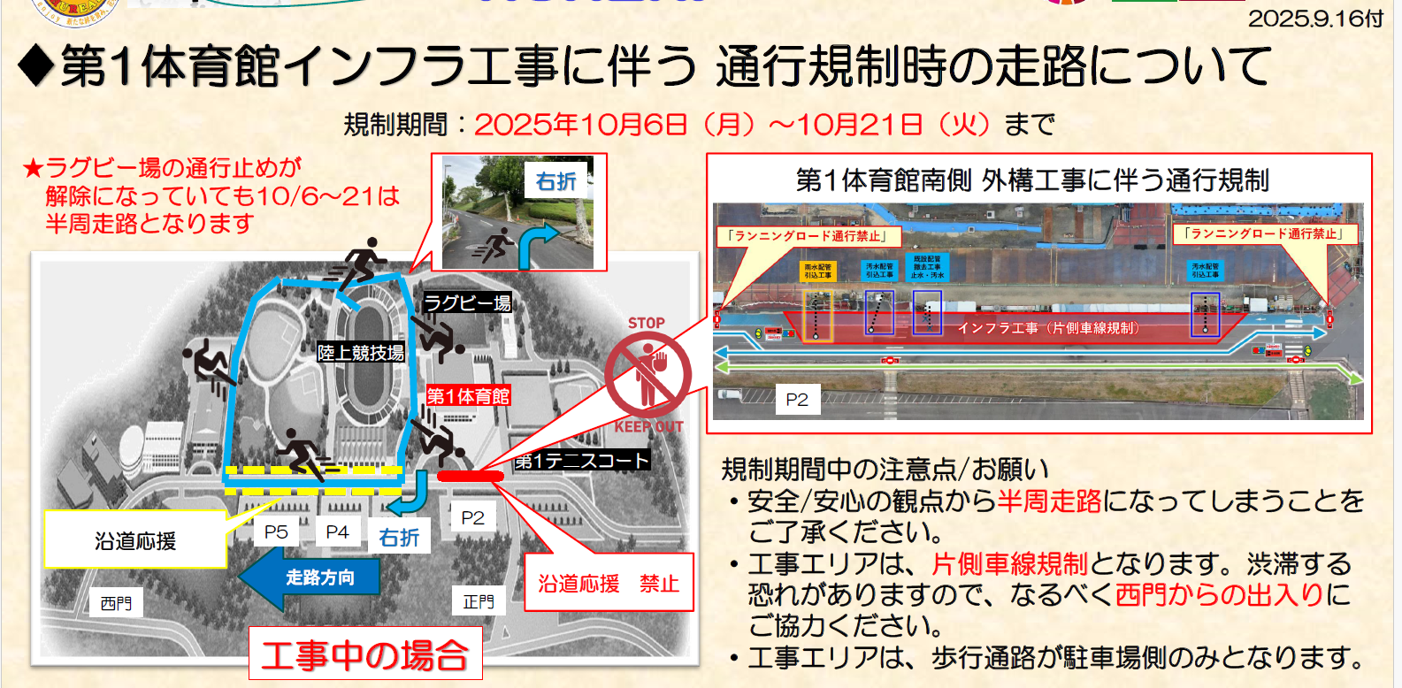
Ever Onward To Next Decade
ＷＥ ＬＯＶＥ ＴＯＹＯＴＡ
トヨタらしさを大切に考動し 世界中の仲間全員で 溢れる笑顔
令和６年
H
活動本部
H
H
H
R
R
R
U
R
U
U
U
E
E
E
E
A
A
A
A
I
I
I
I
♦『駅伝練習ルール・マナー１０ヶ条』の遵守について
【本件に関する問い合わせ先】
HUREAI活動本部 総務ネットワーク部会 副部会長 杉岡 武史
本社）人事部 労政室 企画G
（社給スマホ）070-7430-5633
E-mail : Takeshi_sugioka@mail.toyota.co.jp

Slide 10
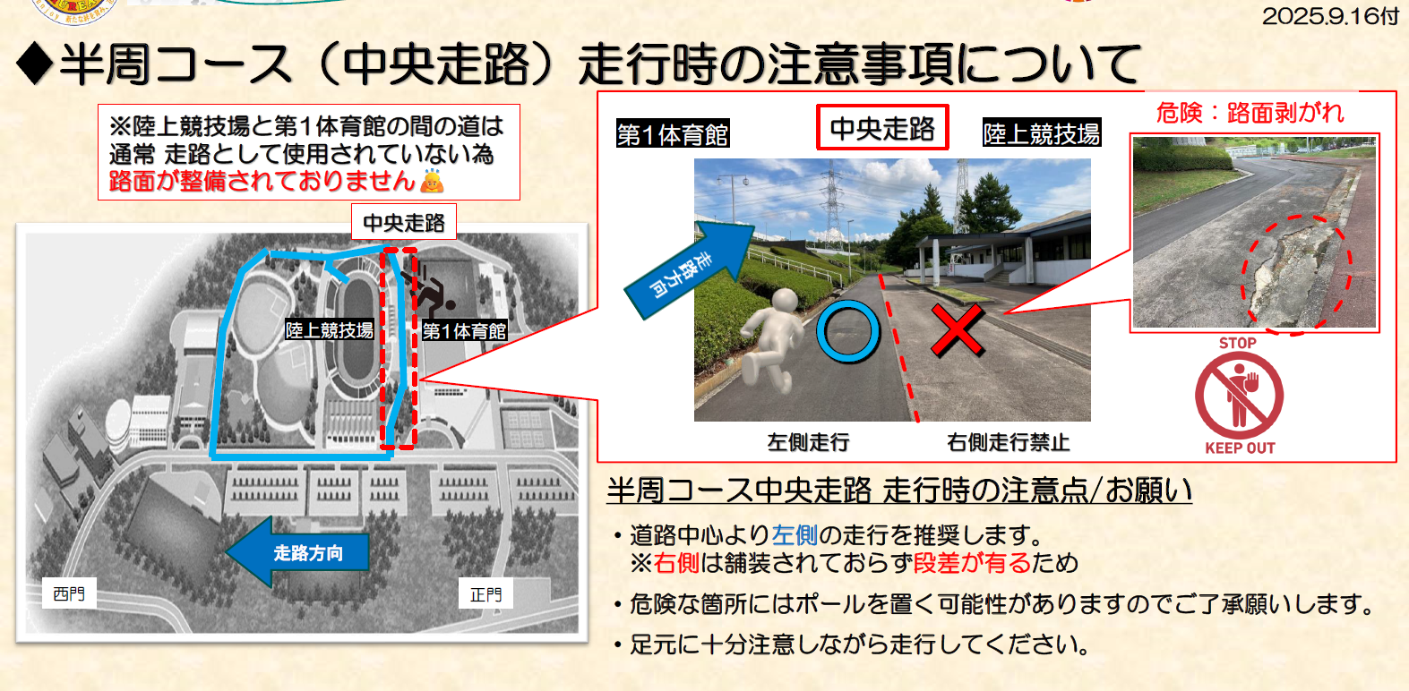
Ever Onward To Next Decade
ＷＥ ＬＯＶＥ ＴＯＹＯＴＡ
トヨタらしさを大切に考動し 世界中の仲間全員で 溢れる笑顔
令和６年
H
活動本部
H
H
H
R
R
R
U
R
U
U
U
E
E
E
E
A
A
A
A
I
I
I
I
♦『駅伝練習ルール・マナー１０ヶ条』の遵守について
【本件に関する問い合わせ先】
HUREAI活動本部 総務ネットワーク部会 副部会長 杉岡 武史
本社）人事部 労政室 企画G
（社給スマホ）070-7430-5633
E-mail : Takeshi_sugioka@mail.toyota.co.jp

Slide 11
Ever Onward To Next Decade
ＷＥ ＬＯＶＥ ＴＯＹＯＴＡ
トヨタらしさを大切に考動し 世界中の仲間全員で 溢れる笑顔
令和６年
H
活動本部
H
H
H
R
R
R
U
R
U
U
U
E
E
E
E
A
A
A
A
I
I
I
I
2024.9.30付
♦９月時点でのTSCによせられている
一般の方からのクレーム情報の共有について ①ー１
・10月1日から行われます、TSCでの駅伝練習の前に現在時点で
一般利用者の方から数点クレームがよせられている為、情報を
共有します。（外周路をご利用させている方から）
１）走路の逆走
２）車両の関係者外進入禁止道路の進入
３）路上駐車での下車や荷物降ろし・載せる

Slide 12
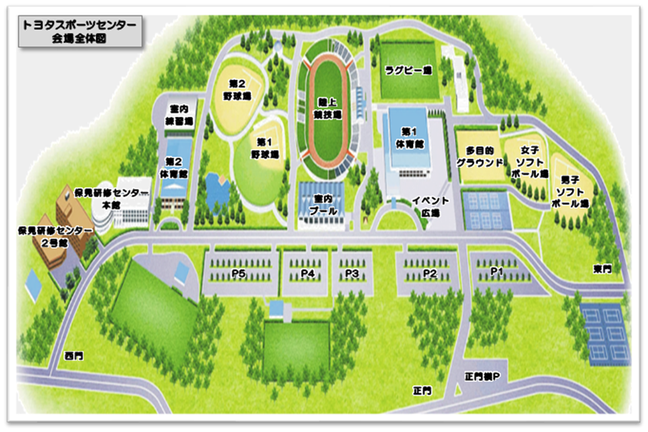
Ever Onward To Next Decade
ＷＥ ＬＯＶＥ ＴＯＹＯＴＡ
トヨタらしさを大切に考動し 世界中の仲間全員で 溢れる笑顔
令和６年
H
活動本部
H
H
H
R
R
R
U
R
U
U
U
E
E
E
E
A
A
A
A
I
I
I
I
2025.9.30付
♦９月時点でのTSCによせられている
一般の方からのクレーム情報の共有について ①ー2
１） 走路の逆走
走路方向 〇
※外周路は一般利用者の方も使用しています
走行方向は一般利用者の方も同じ方向で
利用されています。
逆走すると、接触しケガをする恐れが
あります。
一般利用者の方はもちろん、駅伝練習で
利用される方の、安心・安全を考え
ルール・マナー遵守でお願いします。
※沿道で応援される方
一般利用者の方のご迷惑にならないよう
①走路にはみ出ない
②一般利用者の方を驚かさないように
注意して応援（声かけ等）
×
逆方向
走路方向 〇
×
×
走路方向 〇
逆方向
×
逆方向
逆方向
走路方向 〇

Slide 13
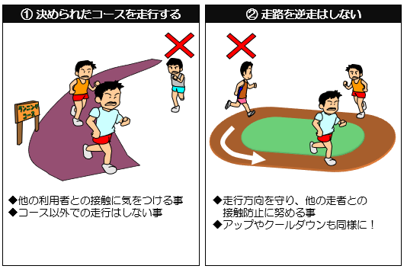
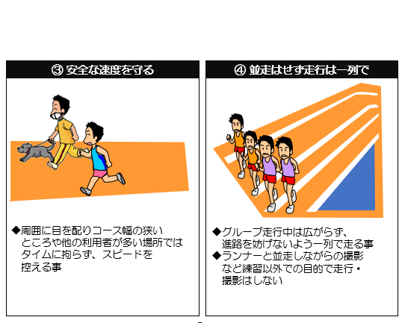
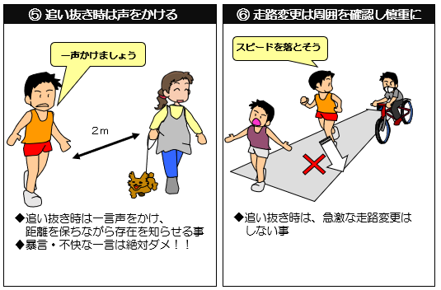
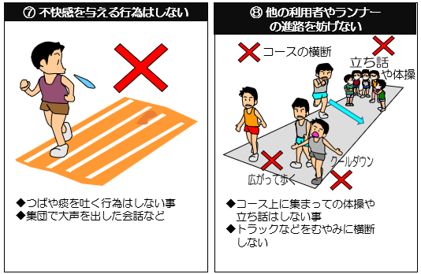
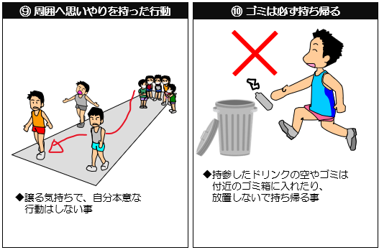
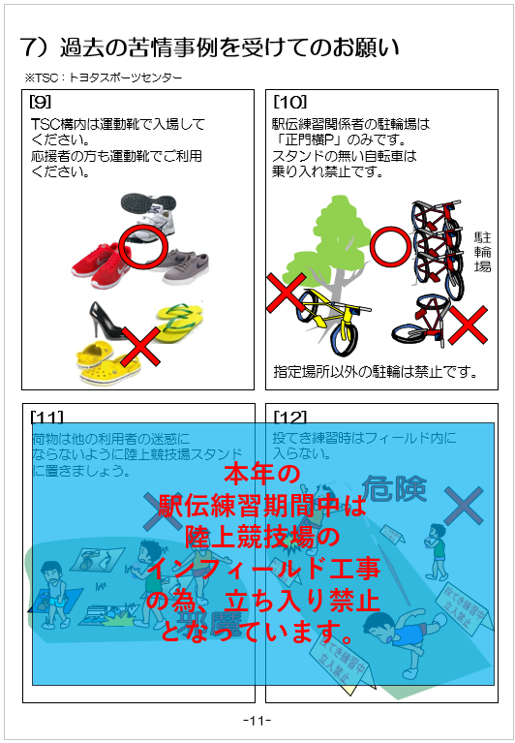
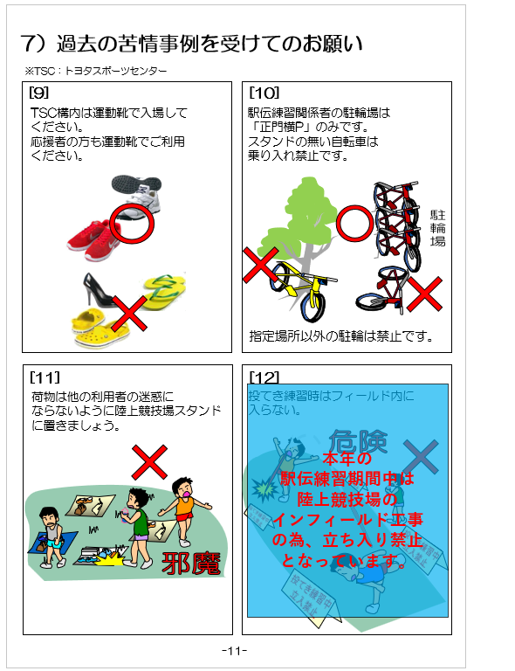
Ever Onward To Next Decade
ＷＥ ＬＯＶＥ ＴＯＹＯＴＡ
トヨタらしさを大切に考動し 世界中の仲間全員で 溢れる笑顔
令和６年
H
活動本部
H
H
H
R
R
R
U
R
U
U
U
E
E
E
E
A
A
A
A
I
I
I
I
2025.9.30付
♦ルール・マナー違反の共有について（トラック・外周）

